Slide 1
MySQL 설치
하이파이브
(날짜)2015/03/12
(팀원)김도헌,김태욱,김환규,박 훈,신혜수

Slide 2
명령어를 통해 한방에 설치하기
미리 라즈베리파이의 update 상태를 최신으로 해놓고 시작하기 위해서 아래와 같이 명령어를 입력해줍니다.

Slide 3
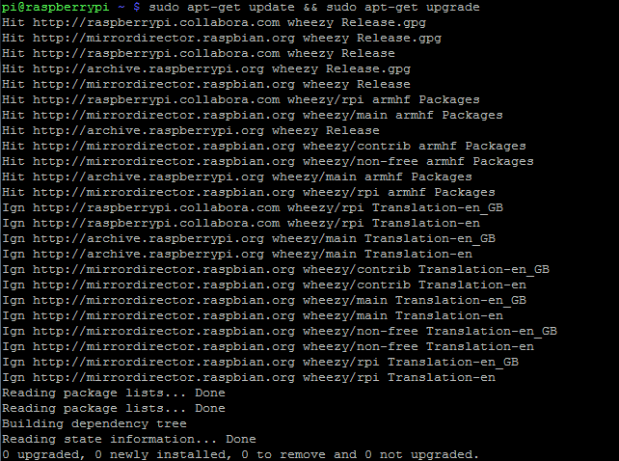
명령어를 통해 한방에 설치하기
다음과 같은 화면이 나와요. 마지막 줄이 모두 0이라면, 최신의 상태를 유지하고 있는거에요.

Slide 4
명령어를 통해 한방에 설치하기
아래와 같이 입력합니다.

Slide 5
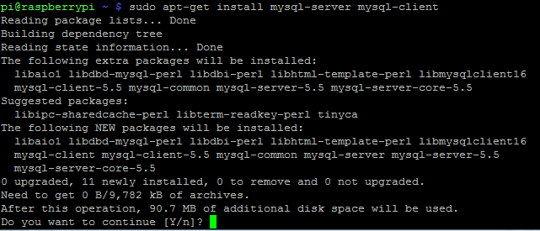
명령어를 통해 한방에 설치하기
다음과 같은 질문이 나오는데 y를 입력해줍니다.

Slide 6
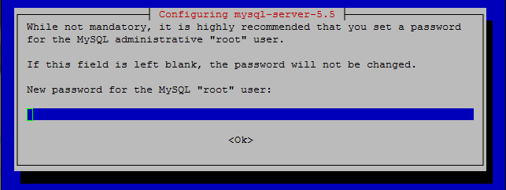
명령어를 통해 한방에 설치하기
잠시 후에 아래와 같은 화면이 나오게 된다면 MySQL의 root 계정 비밀번호를 설정하는 부분이므로 입력해줍니다.

Slide 7
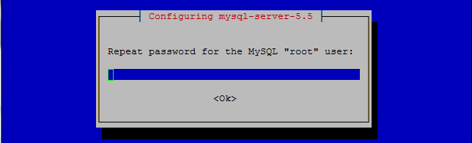
명령어를 통해 한방에 설치하기
한번 더 입력해줍니다.

Slide 8
명령어를 통해 한방에 설치하기
설치가 완료되었다면 환경설정을 해야 할 것이 있으니, 아래와 같이 입력하자.

Slide 9


명령어를 통해 한방에 설치하기
아래와 같은 부분을 찾아서 bind-address를 주석처리 해준다. 아래와 같이 바꾸고 저장한다. bind-address 는 127.0.0.1 에서만 접속을 허용한다는 뜻 같다. 아무리 방화벽을 해제하고 사용 시 권한 설정에서 접속 가능한 IP를 변경하더라도 이 부분을 수정하지 않으면 소용이 없다.

Slide 10

명령어를 통해 한방에 설치하기
혹시 모르니 MySQL을 재 시작 해줍니다.

Slide 11
명령어를 통해 한방에 설치하기
MySQL을 실행합니다. -u 옵션은 어느 database로 들어갈 것인 지를 나타내는 것으로 root계정으로 로그인합니다. -p 옵션은 password가 설정되어 있는 경우에 필요하다. 설치할 때 비밀번호 설정을 했으므로 붙여주며, password는 설치할 때 입력했던 것을 입력하면 됩니다.

Slide 12
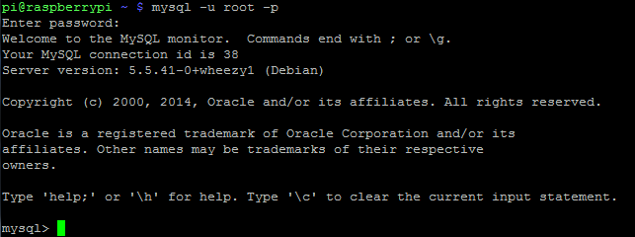
명령어를 통해 한방에 설치하기
비밀번호를 잘못 입력하지 않았다면 아래와 같이 MySQL에 접속된 것을 확인할 수 있다.

Slide 13
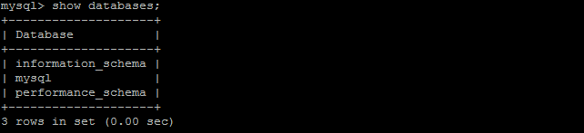
MySQL 예제
설치 시 기본적으로 생성되어 있는 database들을 확인할 수 있다.

Slide 14
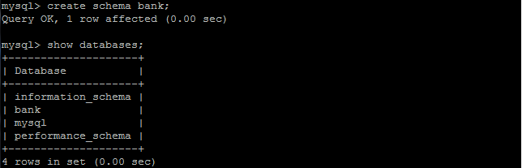
MySQL 예제
새로운 database를 생성하고 확인해본다. 앞 장에서의 결과보다 1개가 더 많은 것을 확인할 수 있다.

Slide 15
MySQL 예제
새로 생성한 bank를 사용해보자. 아래와 같이 입력하면 해당 database가 선택되었음을 알 수 있다.

Slide 16
MySQL 예제
bank에는 table이 하나도 없음을 확인했다. 이번에는 table을 생성해보자.

Slide 17

MySQL 예제
학생 정보를 보관하는 table을 하나 생성해보자. 이름, 학번, 전공에 대한 정보를 저장하려고 한다.

Slide 18
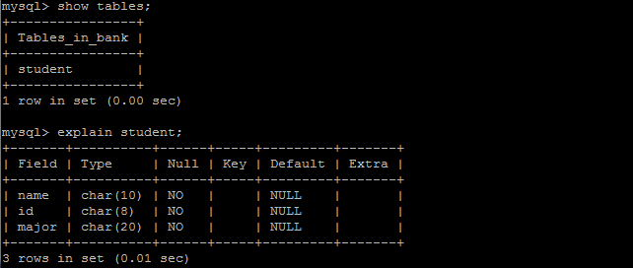
MySQL 예제
student table의 생성 여부와 해당 table에 대한 schema를 확인할 수 있다.

Slide 19
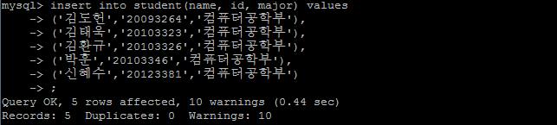
MySQL 예제
table이 비어있음을 확인하였다. 조원들의 이름, 학번, 전공을 넣어보자. 왠지 warning이 불안하다.

Slide 20
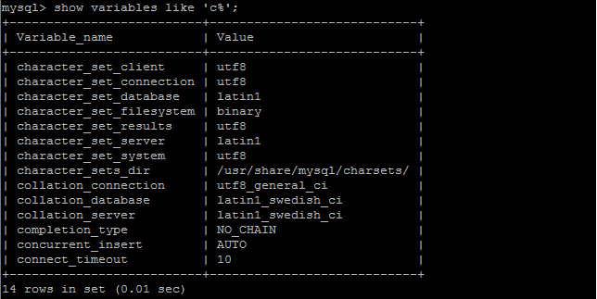
MySQL 예제
확인이 필요하다.

Slide 21
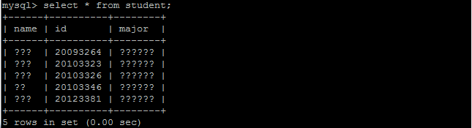
MySQL 예제
Select문으로 내용을 살펴보자. 한글이 깨진다?

Slide 22
MySQL 예제
MySQL을 종료한다.

Slide 23

MySQL 예제
앞에서 진행했던 설정환경으로 다시 들어간다. 아래와 같이 바꾸어준다.

Slide 24

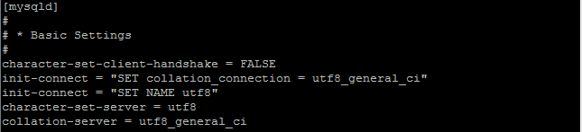
MySQL 예제
역시 아래와 같이 바꾸어준다.

Slide 25


MySQL 예제
아래와 같이 바꾸어준다.

Slide 26
MySQL 예제
아래와 같이 바꾸어준다.

Slide 27

MySQL 예제
재 시작을 한 뒤 해보면 바뀐 것을 확인할 수 있다.

